Slide 1

Right Now
Web app per la creazione e la ricerca di eventi

Slide 2
Introduzione
Right Now è una web app che aiuta le persone a creare i propri eventi, o trovarne altri nelle vicinanze.
La funzionalità principale è quella di poter creare un evento di qualsiasi tipo (un compleanno, un calcetto, una grigliata ecc..) e invitare facilmente i propri amici. È anche possibile rendere un evento pubblico, e chiunque potrà parteciparvi (previa iscrizione all’evento).
Effettuando la registrazione è inoltre possibile cercare eventi nelle proprie vicinanze. È possibile segnarsi per questi eventi in modo da assicurarsi la partecipazione prima che finiscano i posti (se c’è un numero limitato di posti)

Slide 3
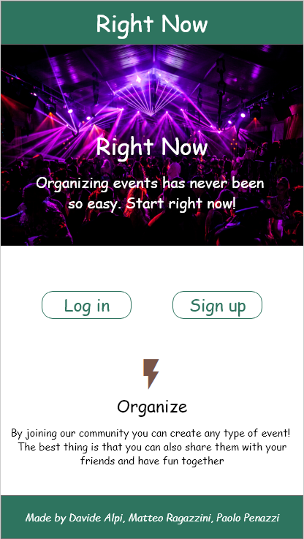
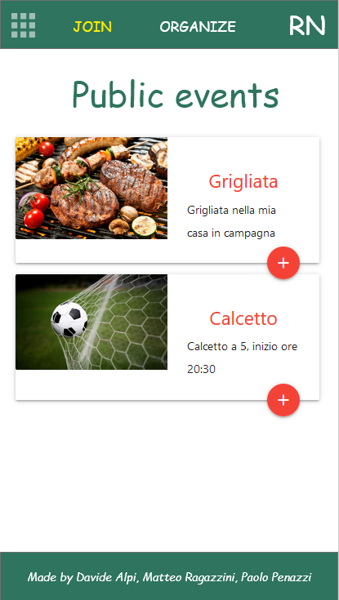
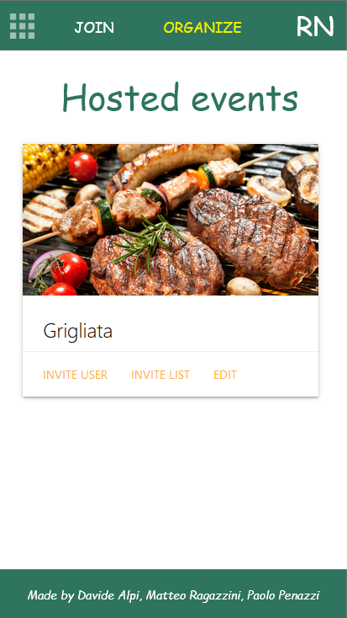
Mock-Up
I mock-up sono molto utili in quanto permettono di rappresentare graficamente le varie schermate dell’applicazione e simulare la loro interazione.
Per crearli abbiamo utilizzato Adobe XD.

Slide 4
Tecnologie
Lato server abbiamo utilizzato PHP, mentre il DB è stato creato con MySQL
Per impostare uno stile moderno abbiamo utilizzato il Framework MaterializeCss.
Lo scripting lato client è stato fatto utilizzando JavaScript

Slide 5
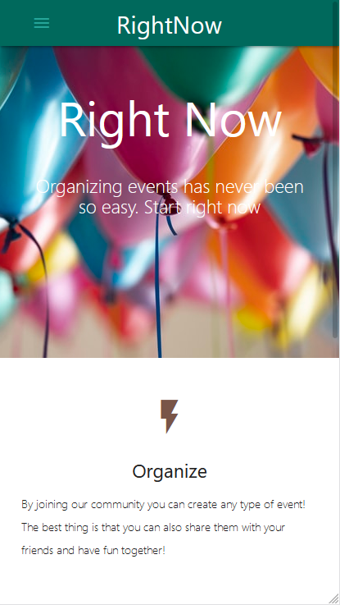
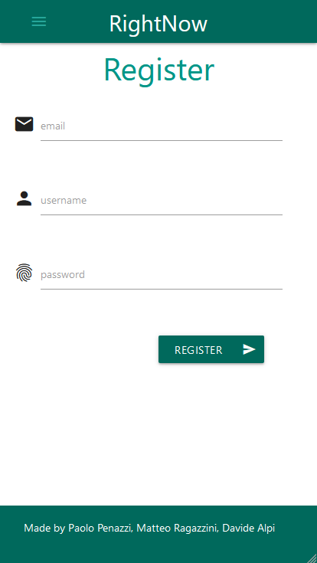
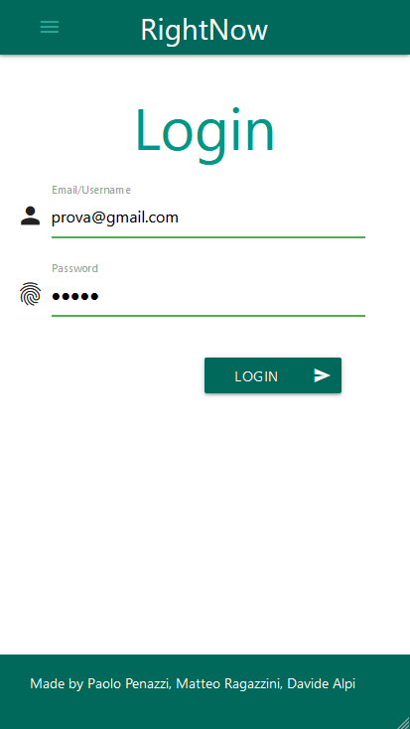
Right Now – Landing Page
La landing page spiega brevemente le funzionalità della nostra applicazione web, e permette di registrarsi o fare il login.

Slide 6
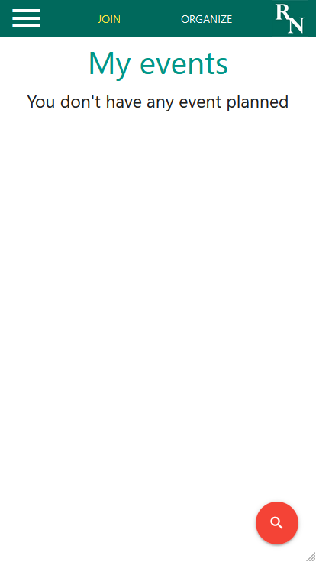
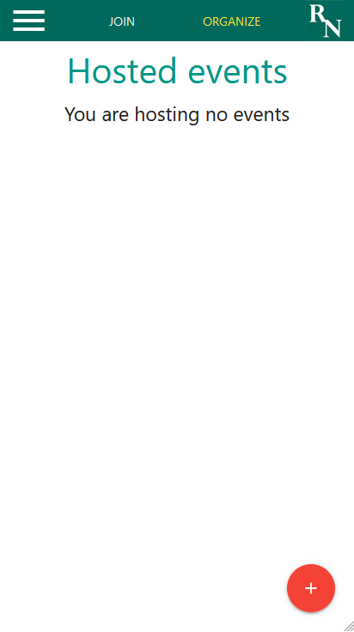
Right Now – Home page
Ogni iscritto dispone di due principali sezioni, la sezione ‘Join’ e quella ‘Organize’. La sezione Join è il ‘Lato utente’ dell’applicazione, mentre quella Organize è il ‘Lato organizzatore’.

Slide 7
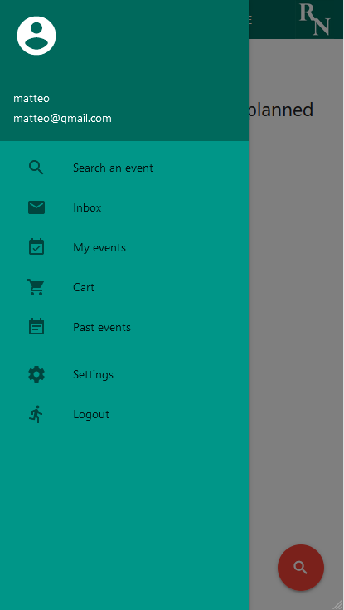
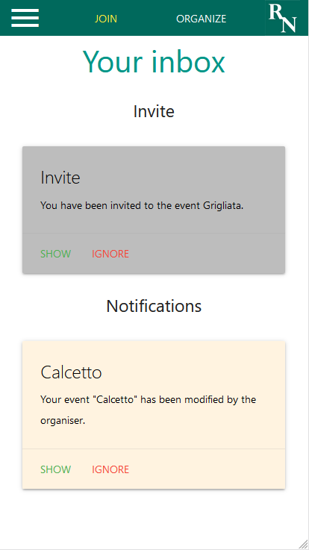
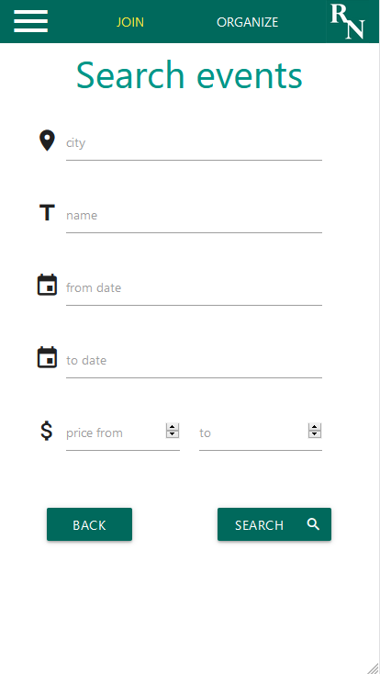
Right Now – Lato Utente
La sezione ‘Join’ permette di cercare degli eventi, aggiungerli al carrello, e pagare. Permette inoltre di visualizzare tutti gli eventi pubblici e quelli già acquistati. C’è anche una pagina di Inbox per visualizzare gli inviti e le notifiche.

Slide 8
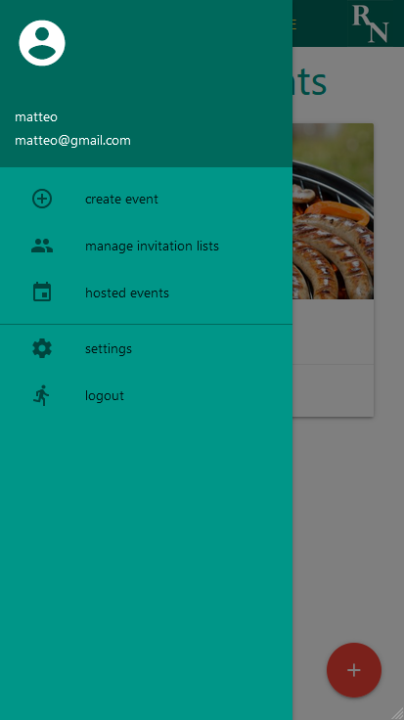
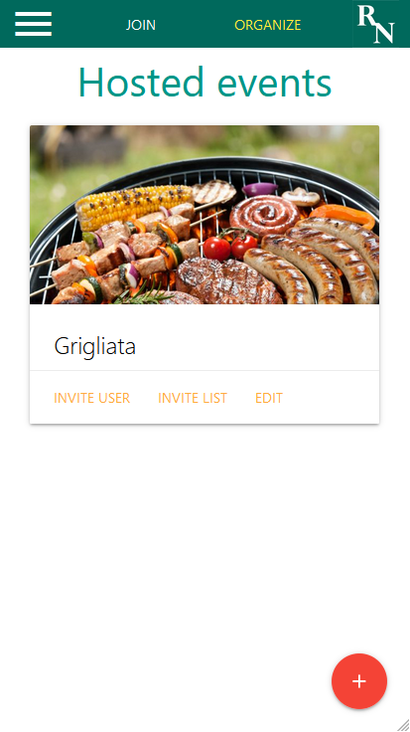
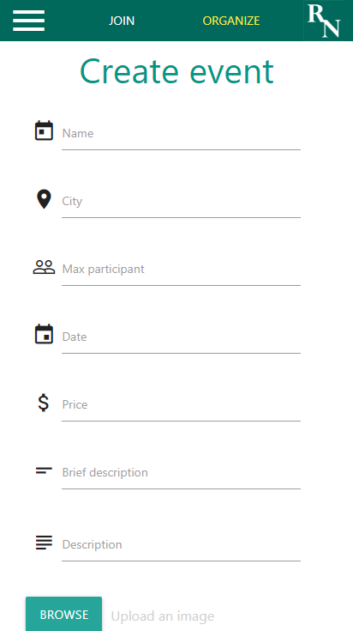
Right Now – Lato Organizzatore
La sezione ‘Organize’ permette di creare un evento, vedere tutti gli eventi che ho creato e fare su questi alcuni operazioni. Tra le operazioni disponibili c’è la possibilità di invitare uno o più utenti, o modificare l’evento. Un’altra funzionalità disponibile è quella di creare delle liste di utenti per velocizzare gli inviti.

Slide 9
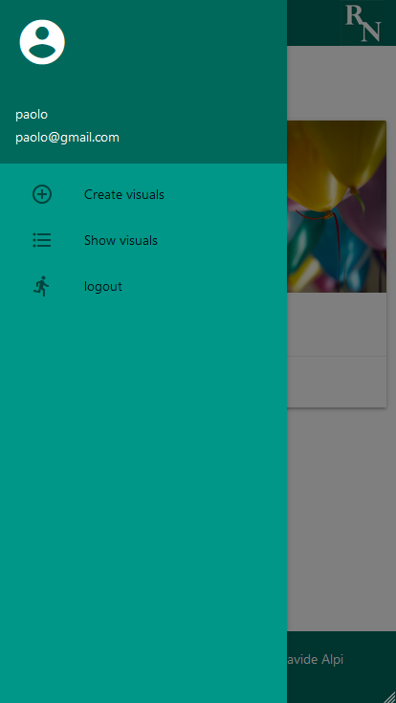
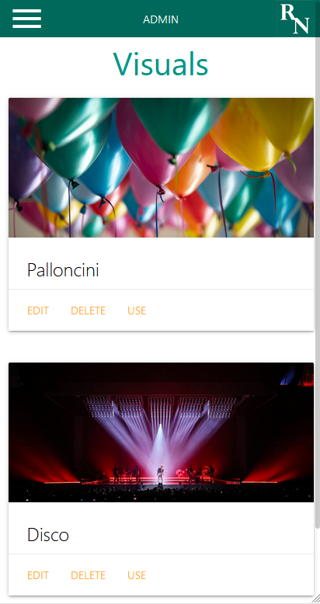
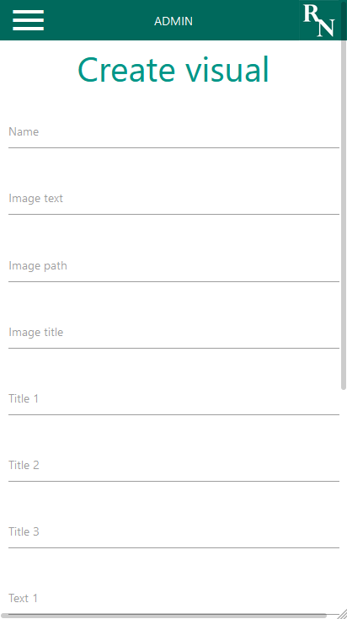
Right Now – Lato Admin
Gli admin possono modificare il template della landing page. Possono essere creati diversi template, scegliendo quale utilizzare.

